Slide 1
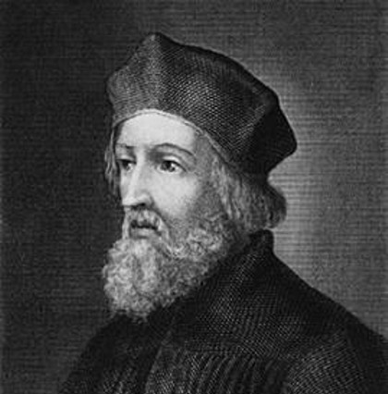
Jan Hus
8. ročník

Slide 2
Husovi předchůdci
Konec 14. století.
Chtěli vyjádřit nespokojenost s církví.
Často kázali, usilovali o nápravu společnosti.
Smil Flaška z Pardubic
Jan Milíč z Kroměříže – tvrdě kritizoval duchovenstvo, díky českým kázáním měl vliv na chudinu.

Slide 3
Husovi předchůdci
Konrád Waldhauser – kázal německy a latinsky.
Matěj z Janova – kázal latinsky, byl proti bohatství církve.
Tomáš Štítný ze Štítného – jihočeský zeman, psal česky, usiloval o harmonizaci života, Knížky šestery o obecných věcech křesťanských, Řeči besední, Řeči sváteční a nedělní – výklad evangelia.

Slide 4
Jan Hus
Asi 1371 – 1415, narozen v Husinci u Prachatic.
Mistr svobodných umění, kněz, filozof, teolog, univerzitní profesor, rektor.
Od roku 1402 kazatel v kapli Betlémské.
Kritizoval bohaté církevní hodnostáře, zámožné panstvo, ovlivňoval názory lidu.

Slide 5
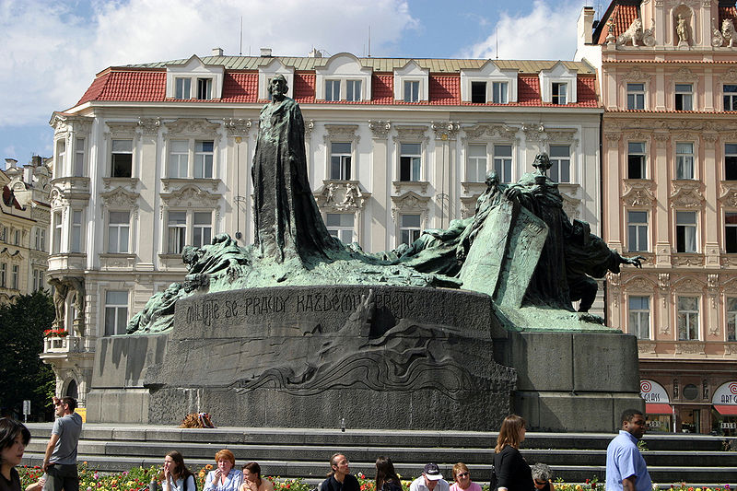
Pomník na Staroměstském náměstí

Slide 6
Jan Hus
Církevní vrchnost se ho snažila umlčet.
Požadoval chudobu církve, obhajoval Jana Viklefa – anglický profesor oxfordské univerzity, mluvil o úpadku církve, hromadění majetku.
1410 – pražský arcibiskup dal spálit Viklefovy knihy – označil je za kacířské.

Slide 7
Jan Hus
1412 – Hus vystoupil proti prodeji odpustků.
Papež dal Husa do klatby, nesměl konat v Praze církevní obřady.
Hus odešel na Krakovec a Kozí hrádek, psal zde a kázal.

Slide 8
Jan Hus
1414 – císař Zikmund vyzval Husa k obhajobě před církevním koncilem v Kostnici.
Hus obžalován z kacířství, měl své názory odvolat a podřídit se církvi.
Hus nechtěl ustoupit, byl vězněn, mučen.

Slide 9
Jan Hus
Koncil označil jeho spisy za kacířské.
6. 7. 1415 upálen na hranici.
1416 – souzen a upálen Husův přítel Jeroným Pražský.

Slide 10
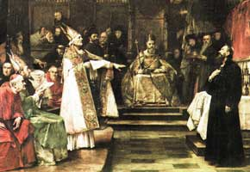
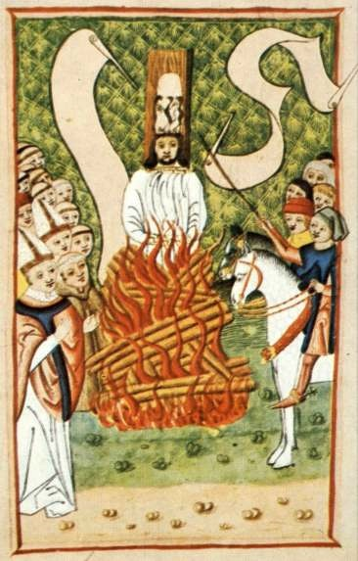
Jan Hus
Kostnický koncil
Upálení Jana Husa

Slide 11
Jan Hus - dílo
V Kostnici 10. června 1415
Věrní a v bohu milí páni, panie, bohatí a chudí!
Prosím Vás, aby pravdu boží, kterúž sem z božieho zákona psal a z řečí svatých kázal a psal, aby sě té drželi. Také prosím, aby sě milovali, dobrých násilím tlačiti nedali a pravdy každému přáli.
Z listu mistra Jana Husa z kostnického vězení

Slide 12
Jan Hus - dílo
O církvi = De ecclesia – kritika církve, její hlavou je Kristus, ne papež.
O pravopise českém = De orthographia bohemica – zjednodušení pravopisu, zavedení diakritiky, počešťování německých slov.
Dcerka – rady pro ženy a dívky.

Slide 13
Jan Hus - dílo
Výklad Viery, Desatera a Páteře = Výklad modliteb věřím v Boha, Desatero, Otčenáš.
Knížky o svatokupectví – kritika odpustků, úplatkářství, bohatství církve.
Postila – výklad částí evangelia.
Listy z Kostnice – otevřené dopisy, vlastní obhajoba.

Slide 14
Husův vliv na vývoj českého pravopisu
je zřejmě autorem spisu O pravopise českém (De orthographia bohemica)
místo pravopisu spřežkového zavedl pravopis diakritický (rozlišující, tj. se znaménky); dlouhé samohlásky označoval čárkou, např. á, měkké souhlásky tečkou (tzv. nabodeníčko), např.ż; dbal o správnou výslovnost, odstranil archaismy, nahrazoval německá slova českými

